Slide 1
VEHBE ZÜHAYLÎ · FIKIH USULÜ · S. 37-49
SÜNNET
İkinci Delil — Ders Sunumu
BÖLÜM 1
TARİF & ÇEŞİTLERİ
BÖLÜM 2
SENED BAKIMINDAN KISIMLARI
BÖLÜM 3
DELÂLETİ, YERİ & HÜCCET OLUŞU
BÖLÜM 4
HABER-İ VÂHİD, MÜRSEL & PEYGAMBERİN FİİLLERİ

Slide 2
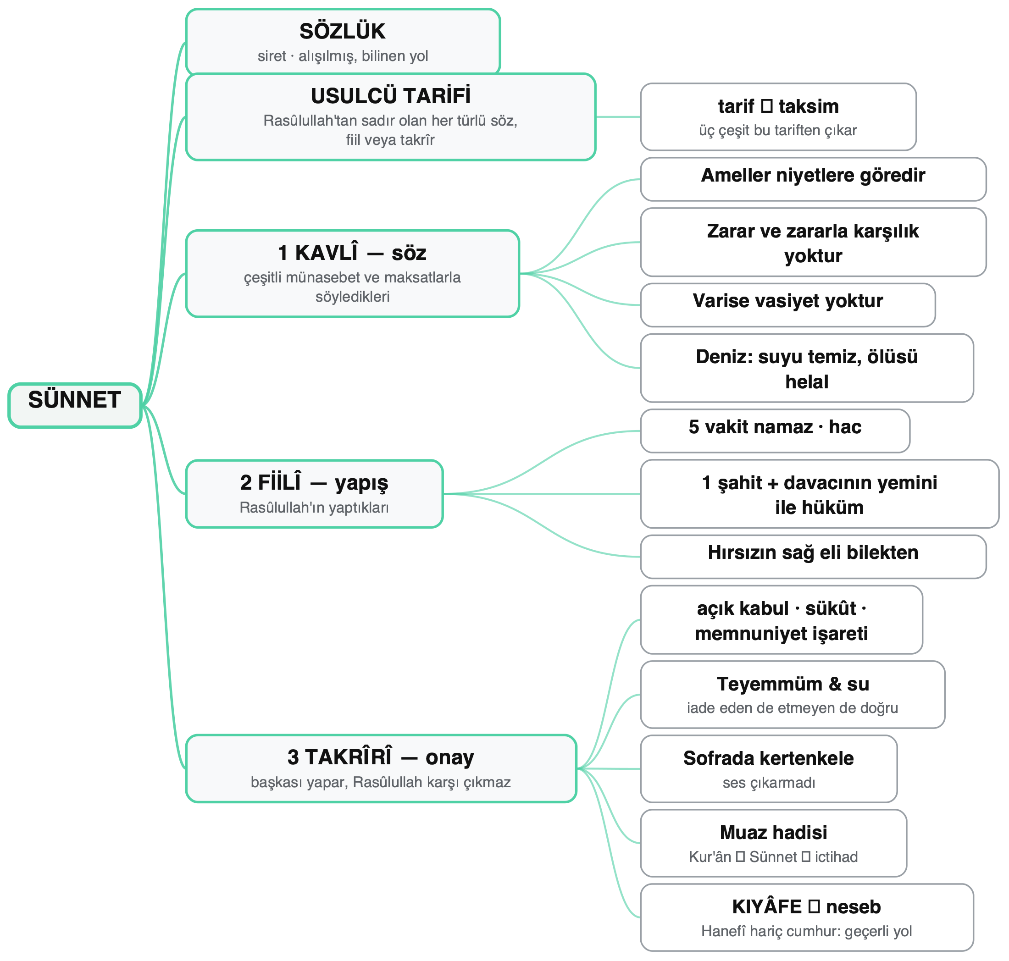
BÖLÜM 1
TARİF & ÇEŞİTLERİ
EZBER KODU
SÖZ · FİİL · TAKRÎR
Sünnet = Rasûlullah'tan sadır olan söz, fiil veya takrîr.
Kaynak: Vehbe Zühaylî, Fıkıh Usulü s. 37-49

Slide 3
BÖLÜM 1
TARİF & ÇEŞİTLERİ — Anahtar Kavramlar
SÜNNET — sözlük & terim Tarif 3 kelimede: söz · fiil · takrîr
TAKRÎR ÖRNEĞİ — teyemmüm & su İki farklı amel, ikisi de onaylı
1 KAVLÎ (sözlü) SÜNNET Söz = kavlî
TAKRÎR ÖRNEĞİ — Muaz hadisi Kur'ân → Sünnet → ictihad
2 FİİLÎ SÜNNET Fiil = yapış
KIYÂFE — neseb isbatı Hanefî · cumhur
3 TAKRÎRÎ SÜNNET Açık kabul · sükût · memnuniyet işareti

Slide 4
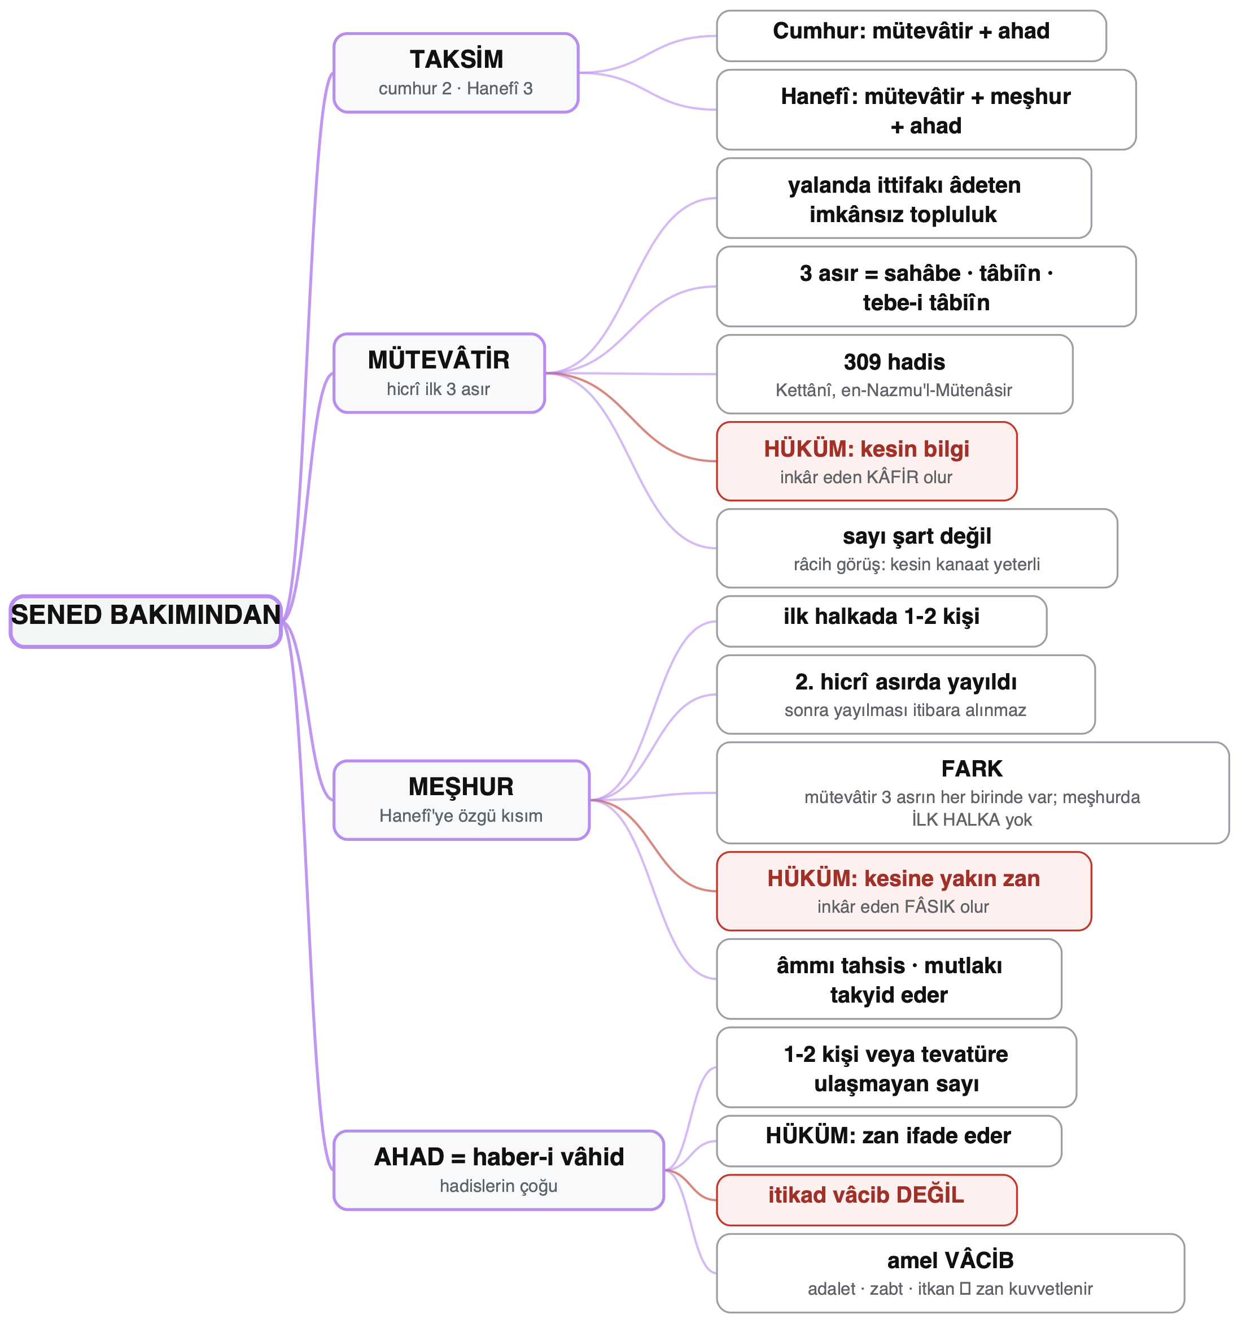
BÖLÜM 2
SENED BAKIMINDAN KISIMLARI
EZBER KODU
MÜTEVÂTİR · MEŞHUR · AHAD
Sened bakımından sünnet cumhura göre 2, Hanefîlere göre 3 kısımdır.
Kaynak: Vehbe Zühaylî, Fıkıh Usulü s. 37-49

Slide 5
BÖLÜM 2
SENED BAKIMINDAN KISIMLARI — Anahtar Kavramlar
TAKSİM — cumhur 2, Hanefî 3 Cumhur 2 · Hanefî 3 — fark: MEŞHUR
MÜTEVÂTİR ↔ MEŞHUR FARKI Mütevâtir: 3 halkada da var · Meşhur: ilk halka dar
MÜTEVÂTİR SÜNNET İlk 3 asır = sahâbe · tâbiîn · tebe-i tâbiîn
MEŞHURUN HÜKMÜ Kesine yakın zan → inkâr = fısk
MÜTEVÂTİRİN HÜKMÜ Kesin bilgi → inkâr = küfür
AHAD SÜNNET (haber-i vâhid) Hadislerin ÇOĞU ahaddır
MÜTEVÂTİRDE SAYI ŞARTI Sayı değil, kesin kanaat
AHADIN HÜKMÜ İtikad · amel
MEŞHUR SÜNNET İlk halka dar → 2. asırda tevatür

Slide 6
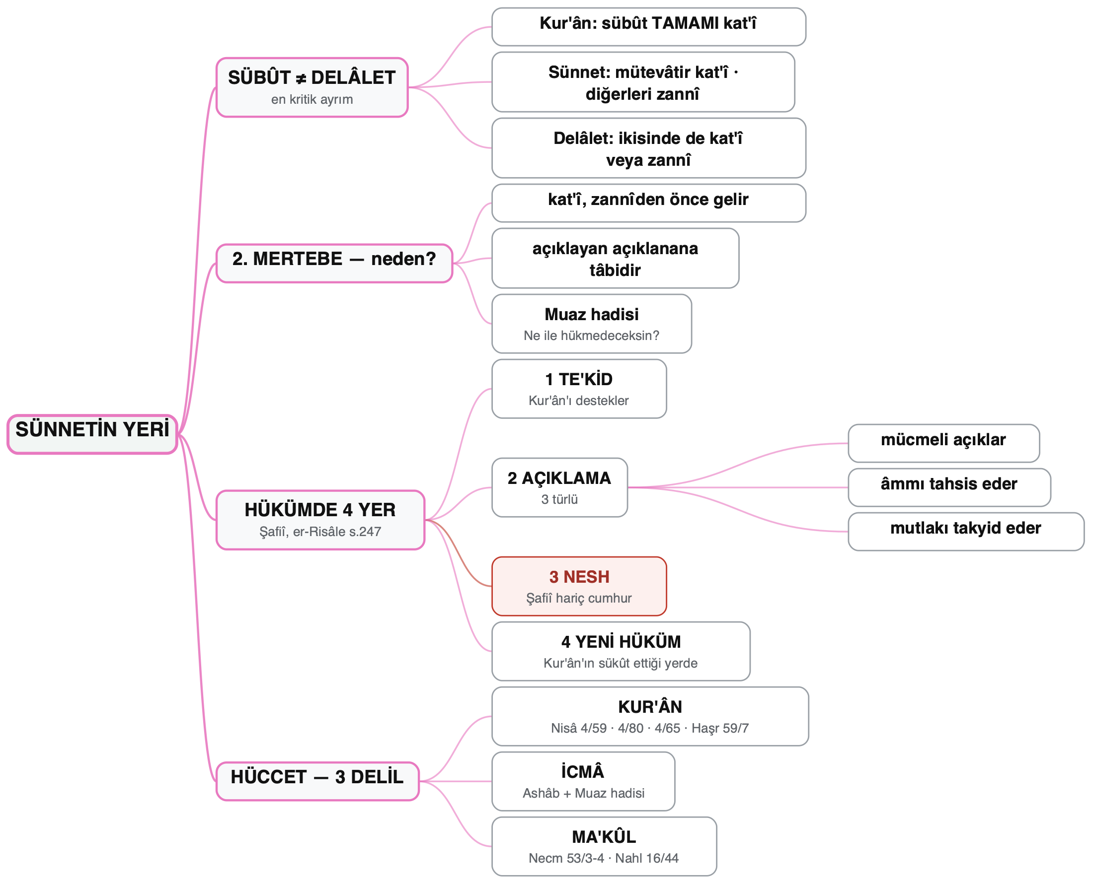
BÖLÜM 3
DELÂLETİ, YERİ & HÜCCET OLUŞU
EZBER KODU
SÜBÛT ≠ DELÂLET · 4 YER · 3 DELİL
Sünnet 2. mertebededir; Kur'ân karşısında 4 iş görür, hüccetliği 3 delille sabittir.
Kaynak: Vehbe Zühaylî, Fıkıh Usulü s. 37-49

Slide 7
BÖLÜM 3
DELÂLETİ, YERİ & HÜCCET OLUŞU — Anahtar Kavramlar
SÜNNETİN DELÂLETİ İhtimal yok → kat'î · ihtimal var → zannî
YER 4 — YENİ HÜKÜM KOYMA Recm · ipek-altın · âkile · ehlî eşek
SÜBÛT: KUR'ÂN ↔ SÜNNET Kur'ân sübût: hepsi kat'î · Sünnet: mütevâtir kat'î
HÜCCET OLUŞU — 3 DELİL Kur'ân · İcmâ · Ma'kûl
KUR'ÂN'A GÖRE SÜNNETİN YERİ 3 gerekçe: kat'î önce · açıklayan tâbi · Muaz hadisi
DELİL 1 — KUR'ÂN'DAN Nisâ 4/59 · 4/80 · 4/65 · Ahzâb 33/36 · Haşr 59/7
YER 1 — TE'KİD (destekleme) Yeni hüküm yok, pekiştirme var
DELİL 2 — İCMÂ Ashâb ittifakı — dayanak: Muaz hadisi
YER 2 — AÇIKLAMA (3 türlü) MÜCMEL → âmm-TAHSİS → mutlak-TAKYİD
DELİL 3 — MA'KÛL (akıl) Vahiy tebliği 2 şekilde: okuma + açıklama
YER 3 — NESH Şafiî · cumhur

Slide 8
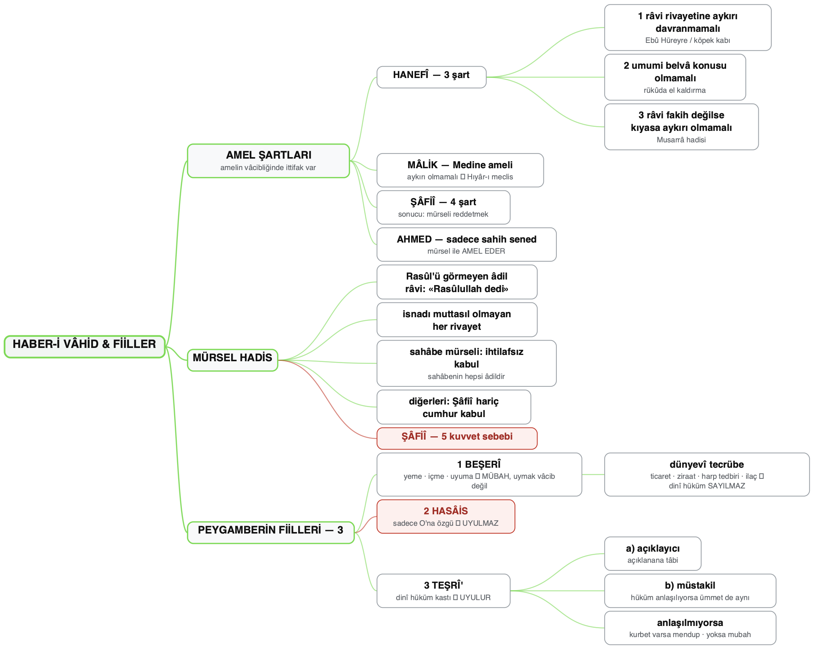
BÖLÜM 4
HABER-İ VÂHİD, MÜRSEL & PEYGAMBERİN FİİLLERİ
EZBER KODU
3 ŞART · 5 KUVVET · 3 FİİL
Haber-i vâhidin şartlarında mezhepler ayrışır; Peygamber'in her fiili dinî hüküm değildir.
Kaynak: Vehbe Zühaylî, Fıkıh Usulü s. 37-49

Slide 9
BÖLÜM 4
HABER-İ VÂHİD, MÜRSEL & PEYGAMBERİN FİİLLERİ — Anahtar Kavramlar
HABER-İ VÂHİDLE AMEL İttifak: amel vâcib · ihtilaf: şartlarda
ŞÂFİÎ'NİN 5 KUVVET SEBEBİ Tâbiîn büyüğü · müsned · başka mürsel · sahâbî kavli · fetva
HANEFÎLERİN 3 ŞARTI 1 aykırı davranmamalı · 2 umumi belvâ · 3 kıyasa aykırı olmamalı
FİİL 1 — BEŞERÎ DAVRANIŞLAR Beşerî → mübah, uymak vâcib değil
MUSARRÂ HADİSİ Misli → misliyle · kıyemî → kıymetiyle
FİİL 2 — HASÂİSU'N-NEBÎ O'na özgü → ümmete bağlayıcı değil
İMAM MÂLİK'İN ŞARTI Medine ameli = hadis derecesinde
FİİL 3 — TEŞRÎ' KASTIYLA Vâcip · mendup · mubah
İMAM ŞÂFİÎ'NİN 4 ŞARTI Sika · samimi · anlayan · zabteden
MÜSTAKİL FİİLLERİN HÜKMÜ Hüküm anlaşılıyorsa ümmet de aynı
İMAM AHMED Sadece sahih sened · mürseli kabul
HÜKMÜ ANLAŞILMAYAN FİİLLER Kurbet var → mendup · yok → mubah
MÜRSEL HADİS — tarif İsnad kopuk = mürsel
ÖZET — hangi fiile uyulur? Ölçü: PEYGAMBERLİK SIFATIYLA mı yapıldı?
MÜRSELİN KABULÜ Sahâbe: ihtilafsız · diğerleri: Şâfiî

Slide 10
ÖZET — Tüm Bölüm
SÜNNET · s. 37-49
Sünnet nedir? — Rasûlullah'tan sadır olan söz · fiil · takrîr
Mütevâtir-meşhur farkı — 3 halkada da var / ilk halka dar
3 çeşidi — KAVLÎ · FİİLÎ · TAKRÎRÎ
Ahadın hükmü — İtikad vâcib DEĞİL · amel VÂCİB
Takrîr nasıl olur? — Açık kabul · sükût · memnuniyet işareti
Sübût: Kur'ân / Sünnet — Tamamı kat'î / mütevâtir kat'î, diğeri zannî
Kıyâfe ile neseb — Hanefî / cumhur
Sünnet niçin 2. mertebe? — Kat'î önce · açıklayan tâbi · Muaz hadisi
Sened taksimi — Cumhur 2 · Hanefî 3 (fark: meşhur)
Hükümde 4 yeri — TE'KİD · AÇIKLAMA · NESH · YENİ HÜKÜM
Mütevâtir şartı — Hicrî ilk 3 asır · yalanda ittifak imkânsız
Açıklamanın 3 türü — Mücmel · âmm→tahsis · mutlak→takyid
Mütevâtir sayısı — 309 (Kettânî)
Hüccetin 3 delili — Kur'ân · İcmâ · Ma'kûl
Mütevâtir / meşhur inkârı — Kâfir / fâsık
Hanefî'nin 3 şartı — Aykırı davranmama · umumi belvâ · kıyasa aykırılık

